Slide 1
Республиканская Эстафета Великого подвига, посвященная 70-летию Победы в Великой Отечественной войне

Slide 2
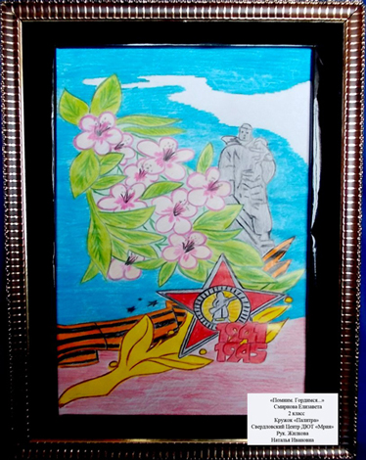
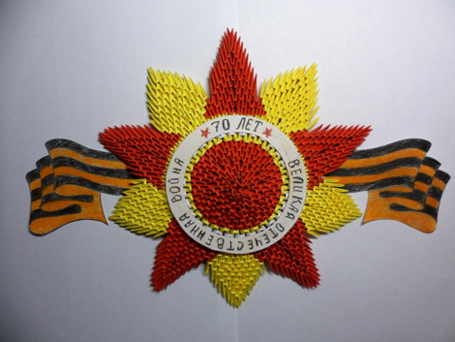
Работы победителей конкурса «Знай и люби свой край»

Slide 3
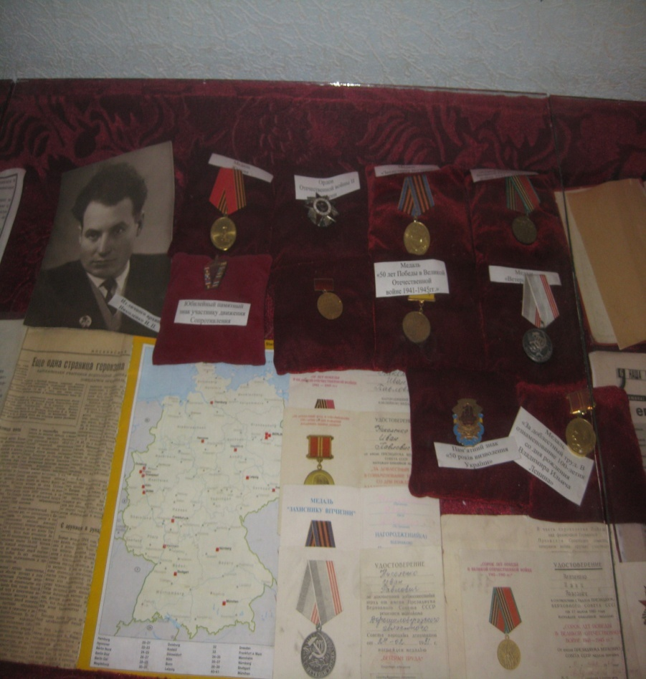
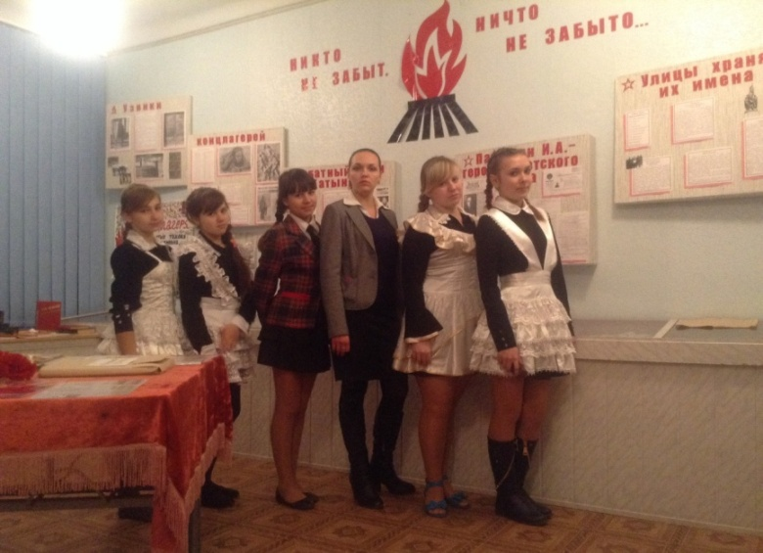
В школьном музее

Slide 4
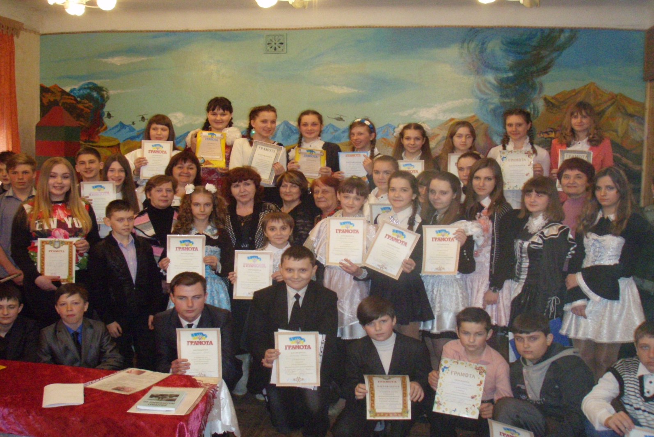
Литературный конкурс
им. А. Жульковского

Slide 5
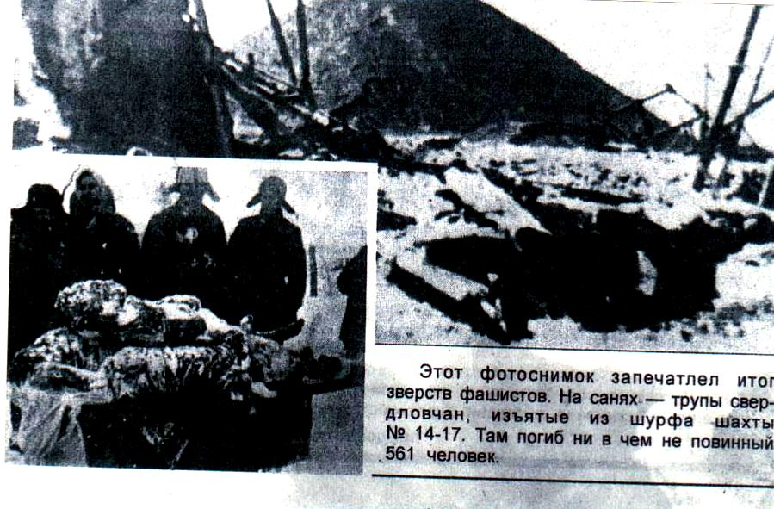

Slide 7
Акция «Спасибо за подвиг Ваш!»

Slide 8
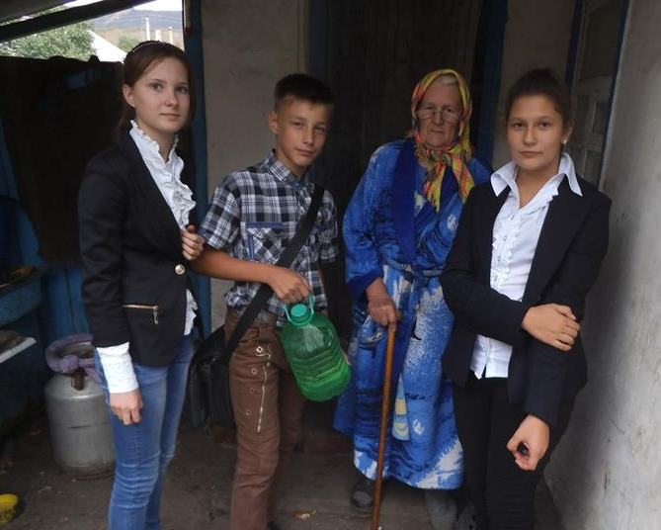

Slide 9
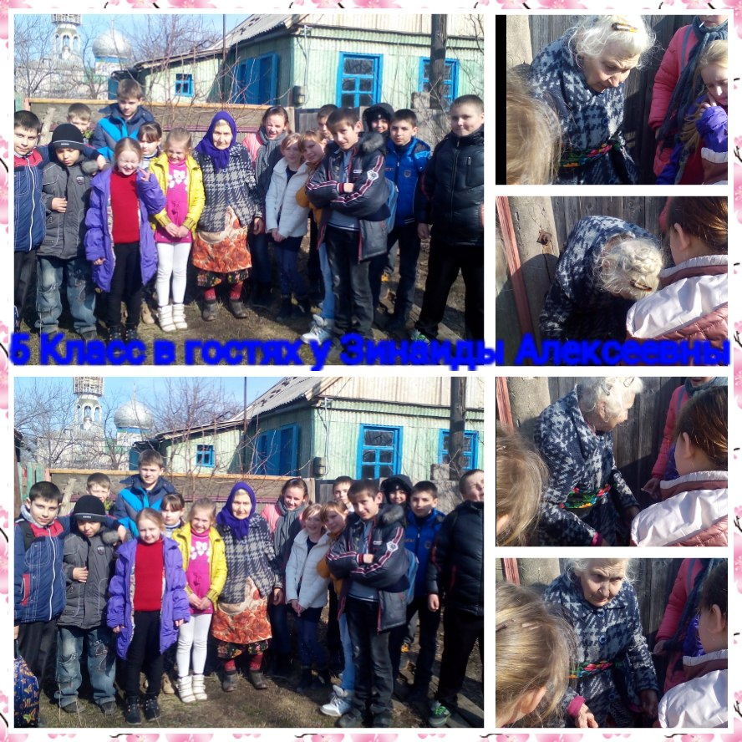

Slide 10
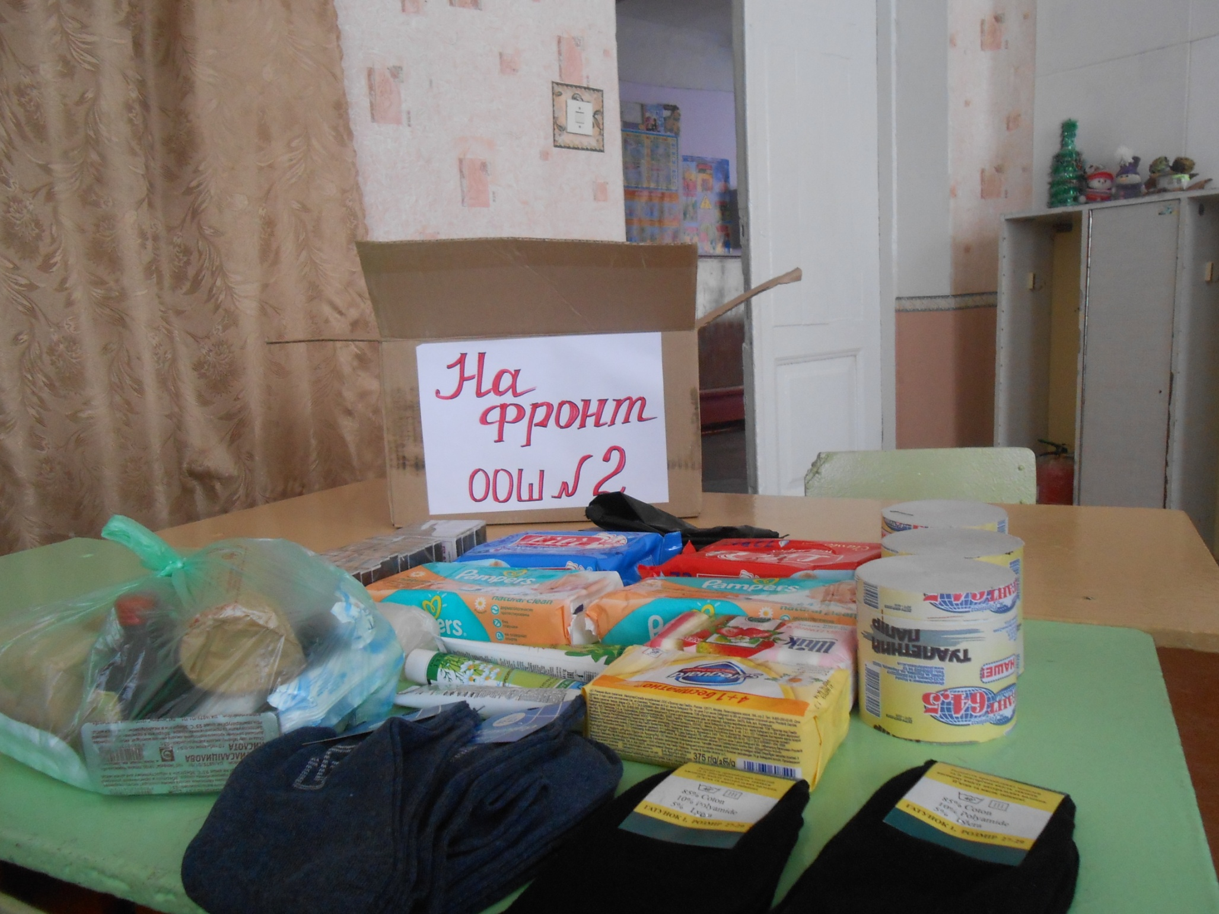

Slide 11
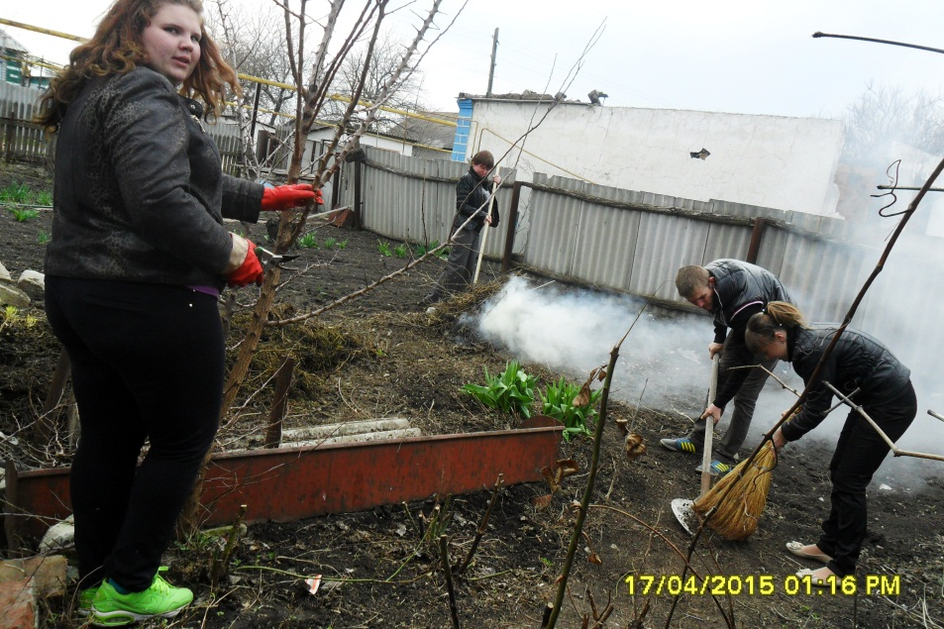
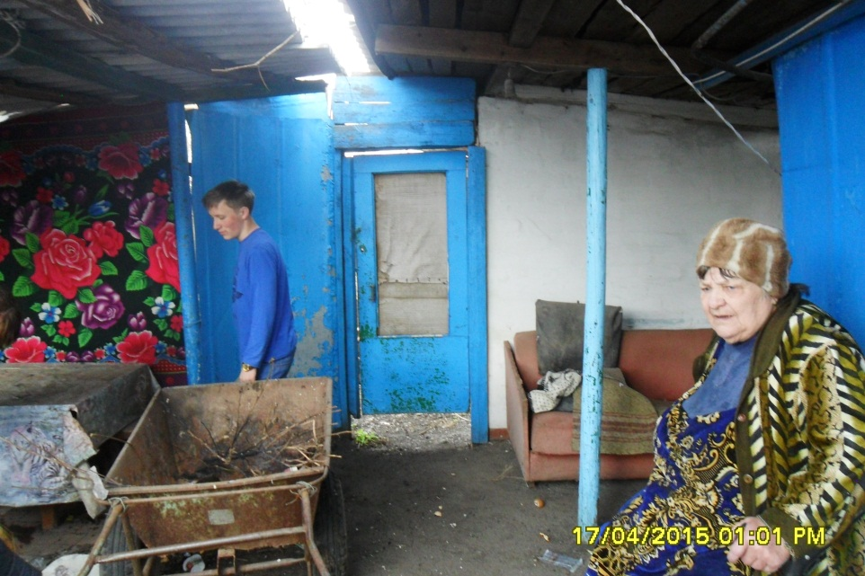
Акция «Ветеран живёт рядом»

Slide 12
